Slide 1
Διεθνοποίηση και επικοινωνία Διεθνή πρακτορεία
Καθηγητής Γιώργος Πλειός

Slide 2
Ορισμός
Το διεθνές πρακτορείο (news agency) είναι ένα δημοσιογραφικός οργανισμός που δημιουργήθηκε με σκοπό να εφοδιάζει με ειδήσεις άλλους δημοσιογραφικούς οργανισμούς: εφημερίδες, περιοδικά, ραδιοφωνικούς και τηλεοπτικούς σταθμούς, ειδησεογραφικές πύλες. Στα αγγλικά αναφέρεται ακόμα και ως wire service, newswire, ή news service

Slide 3
Σημαντικά πρακτορεία σήμερα
ΔΙΕΘΝΗ
Agency France Press
Associated Press
Reuters
United Press International
RIA Novosti
Sputnik
____________________
TASS
ΣΤΗΝ ΠΕΡΙΟΧΗ
ΑΠΕ – ΜΠΕ
ANATOLU
ΚΥΠΕ

Slide 4
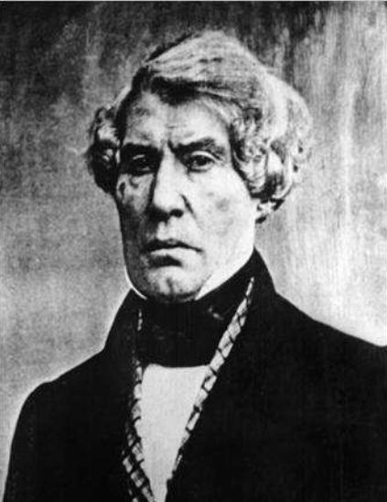
Ιστορία
Το αρχαιότερο είναι το AFP. Ιδρύθηκε το 1835 από τον Charles-Louis Havas ως Agence Havas
Oi υπάλληλοί του, Paul Julius Reuter & Bernhard Wolff, ίδρυσαν αργότερα δικά τους πρακτορεία στο Λονδίνο και στο Βερολίνο το 1848
Η ίδρυση πρακτορείων ήταν το πιο σημαντικό γεγονός στην ανάπτυξη της έντυπης βιομηχανίας. Άλλαξε τη διαδικασία διάχυσης των ειδήσεων στο εσωτερικό των χωρών και διεθνώς στο πρώτο μισό του 19^{ου} αιώνα
Η βιομηχανία της εφημερίδας μεγάλωσε επειδή μεγάλωσε η ροή των ειδήσεων από τα πρακτορεία

Slide 5
AFP www.afp.com
Τα κεντρικά είναι στο Παρίσι
Περίπου 3.760 υπάλληλοι
Το 1852 έκλεισε συμφωνίες με το Reuter και το Wolff
Αποκλειστικότητα σε συγκεκριμένες ευρωπαϊκές περιοχές για κάλυψη οικονομικών θεμάτων

Slide 6
AFP www.afp.com/2
Tο 1940, όταν κατά τη διάρκεια του Β’ ΠΠ οι Γερμανικές δυνάμεις κατέλαβαν τη Γαλλία, το πρακτορείο κατελήφθη και μετονομάστηκε σε "Office Français d'Information“
Στις 20 Αυγούστου 1944, κατά την επέλαση των συμμαχικών δυνάμεων, αντιστασιακοί δημοσιογράφοι ανακατέλαβαν το πρακτορείο
Κορυφαία είδηση απετέλεσε η μετάδοση του θανάτου του ηγέτη της ΕΣΣΔ Ι. Στάλιν στις 6 Μαρτίου 1953

Slide 7
Τηλέγραφος
Αρχίζει να χρησιμοποιείται το 1845
Ο τηλέγραφος έπαιξε κομβικό ρόλο στην ανάπτυξη των πρακτορείων Τα πρακτορεία χρησιμοποιούν το τηλέγραφο
Κατά τον πόλεμο της Κριμαίας (1854-1856) το ευρωπαϊκό τμήμα του πρακτορείου επεκτείνει τη δραστηριότητά του από την Αγία Πετρούπολη μέχρι το Βόσπορο

Slide 8
Το AFP σε αριθμούς/1
Προσωπικό
Περίπου 1.500 δημοσιογράφοι παρέχουν ειδήσεις 24/7
200 γραφεία σε 150 χώρες του κόσμου
2.260 μέλη του προσωπικού καλύπτουν τα γεγονότα ανά τον κόσμο
5.000 ειδήσεις, 1.250 άρθρα
3.000 φωτογραφίες
200 βίντεο
100 γραφικά και βίντεο-γραφικά
Σε 6 γλώσσες: Γαλλικά, Αγγλικά, Γερμανικά, Αραβικά, Ισπανικά, Πορτογαλικά.

Slide 9
Διακρίσεις
Δημοσιογράφος από τις Φιλιππίνες αποσπά το βραβείο AFP Kate Webb Prize 17 Οκτωβρίου2014
Δημοσιογράφος από τις Φιλιππίνες αποσπά το βραβείο AFP Kate Webb Prize 7 Ιουλίου2014
Ο φωτογράφος του AFP Pedro Armestre αποσπά 8 βραβεία το 2014

Slide 10
Οργάνωση του AFP
Το AFP διοικείται από έναν Διευθύνοντα Σύμβουλο και συμβούλιο 15 μελών
Οκτώ εκπρόσωποι του Γαλλικού Τύπου
Δυο εκπρόσωποι του προσωπικού του AFP
Δυο εκπρόσωποι της κρατικής ραδιοτηλεόρασης
Τρεις εκπρόσωποι της κυβέρνησης
Ένα πρόσωπο που υποδεικνύει ο πρωθυπουργός, ένα που υποδεικνύει ο υπουργός Οικονομικών κι ένα ο υπουργός εξωτερικών

Slide 11
AP www.ap.org
Δημιουργήθηκε το 1846
Πέντε εφημερίδες της ΝΥ ένωσαν τις προσπάθειες να δημιουργήσουν γραμμή μεταφοράς ειδήσεων από τον πόλεμο του Μεξικού, γρηγορότερα από τα αμερικανικά ταχυδρομεία
30 δημοσιογράφοι του AP έχασαν τη ζωή τους στον «πόλεμο» της είδησης
Το 1935, το AP άρχισε να στέλνει φωτογραφίες ενσύρματα
Ίδρυσε ραδιοφωνικό δίκτυο το1973
Το τμήμα των διεθνών βίντεο αναπτύχθηκε το 1994, σήμερα είναι το μεγαλύτερο

Slide 12
Το ΑΡ σε αριθμούς
Οι ειδήσεις του AP δημοσιεύονται από:
Περισσότερες από 1.700 εφημερίδες
Περισσότερους από 5.001 τηλεοπτικούς και ραδιοφωνικούς σταθμούς
Το φωτογραφικό αρχείου του AP διαθέτει πάνω από 10 εκατομμύρια φωτογραφίες
Το ΑΡ διαθέτει 243 γραφεία σε τουλάχιστον 120 χώρες, με προσωπικό από πολλές χώρες που είναι τοποθετημένο σε πολλές χώρες

Slide 13
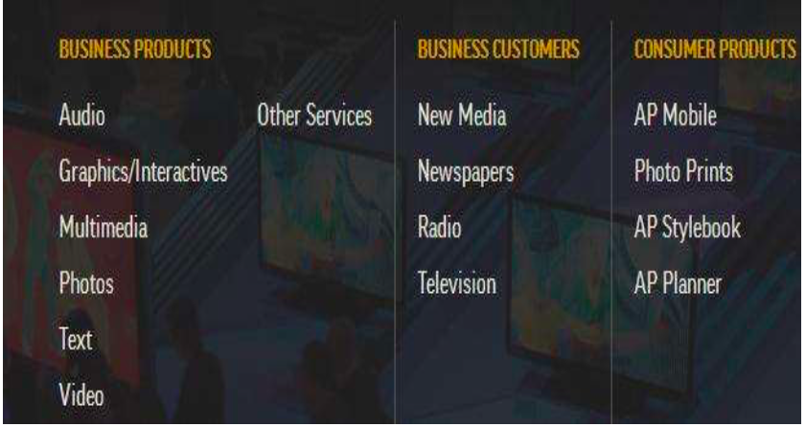
Προϊόντα του AP

Slide 14
Σημαντικότερες ειδήσεις του AP
Ο βομβαρδισμός του Pearl Harbor
Η πτώση του Σάχη του Ιράν
Ο θάνατος του Πάπα Ιωάννη Παύλου
Για τον Ajmal Kasab (Πακιστανός, μέλος της τρομοκρατικής οργάνωσης Lashkar-e-Taida, που πήρε μέρος στις τρομοκρατικές επιθέσεις στο Mumbai της Ινδίας το 2008)
Τα πλήγματα με drones στο Πακιστάν

Slide 15
Διακρίσεις του AP
Από το 1922 έχουν κερδίσει βραβεία έγκριτων μέσων, περιλαμβανομένου και του βραβείου Pulitzers

Slide 16
Reuters www.reuters.com
Ιδρύθηκε στο Λονδίνο το 1851 από τον Paul Julius Reuter
Αρχικά κάλυπτε οικονομικές ειδήσεις
Η πρώτη εφημερίδα – πελάτης ήταν η λονδρέζικη εφημερίδα Morning Advertiser το 1858
Δημοσίευσε πρώτο τη δολοφονία του Abraham Lincoln
Το Reuters δραστηριοποιείται σε περισσότερες από 200 σε 94 χώρες και περίπου 20 γλώσσες

Slide 17
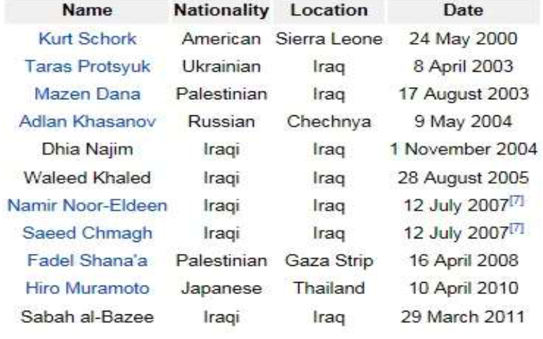
Θύματα
Όνομα Υπηκοότητα Τοποθεσία Ημερομηνία

Slide 18
Πολιτική αντικειμενικότητας
Το Reuters δηλώνει πως ακολουθεί αυστηρή πολιτική αναφορικά με την δημοσιογραφική αντικειμενικότητα
Η πολιτική του σχολιάστηκε ως έλλειψη ευαισθησίας όταν δεν χρησιμοποίησε την έννοια «τρομοκράτες» στην επίθεση της 11^{ης} Σεπτεμβρίου 2001
Το Reuters χρησιμοποιούσε προσεκτικά το όρο «τρομοκράτης», μόνο σε δηλώσεις άλλων, που ήταν λίγες σε αριθμό
Ο Διευθυντής διεθνών ειδήσεων του Reuters r Stephen, Jukes έγραψε ότι «όλοι ξέρουμε πως αυτός που για κάποιους είναι τρομοκράτης για άλλους είναι μαχητής της ελευθερίας και το Reuters διατηρεί την αρχή να μην χρησιμοποιεί το λέξη τρομοκράτης»

Slide 19
Υπηρεσίες που προσφέρει το Reuters
Ειδησεογραφικά προϊόντα
Ειδησεογραφικές λύσεις
Υπηρεσίες διεθνών ειδήσεων
Επιχειρηματικές και οικονομικές ειδήσεις
Πολιτικές ειδήσεις
Περιφερειακές ειδήσεις
Ειδήσεις υγείας
Αθλητικές ειδήσεις
Ψυχαγωγικές ειδήσεις
Βίντεο
Ειδησεογραφικές ροές
Φωτογραφίες
Γραφικά

Slide 20
Διακρίσεις
World's Most Admired Companies 2009-2014
Human Rights Campaign 2013-2014
World’s Most Ethical Companies 2009-2014
Top 100 Employers in Canada 2008-2015
Pulitzer Prize for International Reporting 2014 Overseas Press Club Awards 2014
American Business Awards 2014
Society of Publishers in Asia Awards 2014

Slide 21
Εξάπλωση
Αμερική
Ευρώπη
Μέση Ανατολή & Αφρική, Ασία, Ειρηνικός
Νότια Ασία

Slide 22
UPI www.upi.com
Τυπικά λέγεται United Press Associations
Είναι γνωστό ως United Press ή απλώς ως UP
Δημιουργήθηκε το 1907 όταν ενώθηκαν τρεις μικρότερες δημοσιογραφικές οργανώσεις του δημοσιογραφικού εκδοτικού οίκου στο Midwest, E. W. Scripps
Το 1958 μετονομάστηκε σε United Press International, μετά την απορρόφηση του International News Service (INS)
Είτε ως UP είτε ως UPI, είναι ανάμεσα στα μεγαλύτερα ειδησεογραφικά δίκτυα του κόσμου για 90 χρόνια

Slide 23
Προσωπικό
Στην ακμή του, το UPI είχε περισσότερους από 2.000 εργαζομένους πλήρους απασχόλησης
Διαθέτει 200 γραφεία σε 92 χώρες
Έχει περισσότερους από 6.000 συνδρομητές
Με την άνοδο της τηλεόρασης και τη μείωση της κυκλοφορίας των εφημερίδων άρχισε να χάνει την αίγλη του.
Η πτώση του UPI επιταχύνθηκε μετά την πώλησή του το 1982

Slide 24
Ιδιοκτησία
Το UPI άλλαξε ιδιοκτήτες πολλές φορές
Κάθε νέα ιδιοκτησία έκανε απολύσεις, καθώς και αλλαγές που στόχευσαν στη συρρίκνωση των πελατών από τα παραδοσιακά μέσα
Το 2000, UPI το απέκτησε η News World Communications, μια διεθνή εταιρεία ΜΜΕ που ιδρύθηκε το 1976 από το Sun Myung Moon

Slide 25
Υπηρεσίες
Ειδήσεις για έντυπα και ηλεκτρονικά ΜΜΕ
Προϊόντα ήχου
Ντοκιμαντέρ
Διαδικτυακό περιεχόμενο
Ειδικά ρεπορτάζ
Φωτογραφίες

Slide 26
Άλλα πρακτορεία
RIA NOVOSTI
Sputnik
Press Trust of India
Xinhua
Online News Agency

Slide 27
Η δημιουργία και η αποσύνθεση των διεθνών πρακτορείων ειδήσεων
Η εποχή της ανάπτυξης των διεθνών πρακτορείων
Η ηγεμονία του ευρωπαϊκού καρτέλ των ειδήσεων 1870 - 1917
Η κατάρρευση του ευρωπαϊκού καρτέλ των ειδήσεων 1918- 1934
Η ηγεμονία των πέντε μεγάλων 1940-1980
Η κατάρρευση των πέντε μεγάλων 1980.....

Slide 28
Η ηγεμονία του Ευρωπαϊκού καρτέλ των ειδήσεων 1870- 1917
Το γαλλικό Havas, το γερμανικό Wolf και το βρετανικό Reuters υπέγραψαν συμφωνία για τη διαίρεση των παγκόσμιων ειδήσεων
Το Reuters γνώρισε μεγάλη ανάπτυξη ως αποτέλεσμα του βρετανικού ιμπεριαλισμού
Το ιαπωνικό, το αργεντινό και καναδικό πρακτορείο όταν εμφανίστηκαν αντιμετώπισαν πιέσεις από το καρτέλ
Το AP εντάχθηκε στο καρτέλ το 1927
Το UPI κατάφερε να καθιερωθεί κλείνοντας συμφωνίες με μικρά πρακτορεία σε διαφορετικές περιοχές του κόσμου

Slide 29
Η κατάρρευση του Ευρωπαϊκού καρτέλ 1918- 1934
Το AP & κα το UPI επεκτάθηκαν στη Νότιο Αμερική
Το Wolf έχασε τη θέση του εξαιτίας του Β’ ΠΠ
Το Reuters αντιμετώπισε οικονομικές δυσκολίες
Τα πρακτορεία της Ιαπωνίας και της ΕΣΣΔ επίσης έπαιξαν ρόλο στην κατάρρευση του καρτέλ
Τα εθνικά πρακτορεία είχαν την ελευθερία να κλείσουν συμφωνίες με οποιοδήποτε διεθνές πρακτορείο ήθελαν

Slide 30
Η ηγεμονία των πέντε μεγάλων 1940-1980
Τα πρακτορεία ων ΗΠΑ κατέλαβαν τη θέση των ευρωπαϊκών που καταστράφηκαν κατά τη διάρκεια του Β’ ΠΠ
Το AFP σταθεροποίησε εκ νέου τη θέση του στην παραγωγή διεθνών ειδήσεων
Το σοβιετικό TAAS επέκτεινε τη δραστηριότητά του στην Ευρώπη, τη Μέση Ανατολή, την Αφρική και την Ασία
Το Reuters ξεκίνησε την ψηφιοποίηση των οικονομικών ειδησεογραφικών υπηρεσιών

Slide 31
Η κατάρρευση των πέντε μεγάλων 1980 - …
Οι συσσωματώσεις στη μετά την Νέα Παγκόσμια Τάξη της Πληροφορίας και της Επικοινωνίας Τάξη (NWICO) εποχή ήταν η αιτία της συρρίκνωσης του UPI
Η κατάρρευση του ανατολικού μπλοκ συνετέλεσε στη μείωση της δραστηριότητας του Tass
Μερικά πρακτορεία επέζησαν καθώς επέκτειναν την περιοχή κάλυψης και υιοθέτησαν αποτελεσματικότερες μορφές εργασίας

Slide 32
Τα μεγάλα τρία πρακτορεία
Μόνο το AP, το AFP και το Reuters επέζησαν
Το Reuters στράφηκε κυρίως στις οικονομικές ειδήσεις
Το AP στράφηκε στις αμερικανικές και διεθνείς αγορές ταυτόχρονα με τον ανταγωνισμός προς το UPI
Το AFP επέζησε χάρη στην κρατική υποστήριξη

Slide 33
Συμπεράσματα
Τα πρακτορεία ειδήσεων είναι τα πιο παλιά μέσα που υπάρχουν στο σύγχρονο κόσμο από 1835
Η στροφή σε νέες πηγές χρηματοδότησης συνέβαλαν στη μείωση των κρατικών επιδοτήσεων, της υποστήριξης από ΜΚΟ, της εμπιστοσύνης των ομάδων ΜΜΕ που έχουν δημιουργήσει ανεξάρτητα δίκτυα συλλογής ειδήσεων
Οι κυβερνήσεις και άλλες ΜΚΟ θα πρέπει να υποστηρίξουν τα πρακτορεία για να σταθούν υψηλό ποιοτικό επίπεδο

Slide 34
Πηγές
http://www.afp.com/
http://news.yahoo.com/us-bombs-al-qaeda-offshoot-khorasan-third-
time-233406321.html
http://www.dawn.com/news/856680/ajmal-s-nationality-confirmed
http://www.apstudios.net/videos/
http://video.ap.org/
http://www.ap.org/products-services/radio
http://newint.org/features/1981/06/01/four/
http://www.communicationencyclopedia.com/public/tocnode?id=g978 1405131995_chunk_g978140513199519_ss16-1#
http://www.onlinenews.com.pk/
www.upi.com
www.reuters.com
http://www.directessays.com/viewpaper-student/84264.html

Slide 35
Ερωτήσεις;

